Slide 1
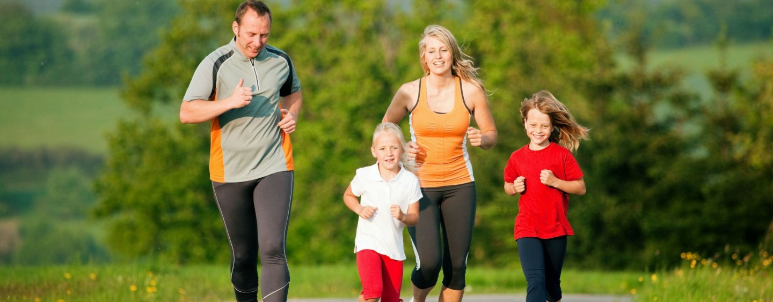
Влияние активного образа жизни на репродуктивное здоровье
Команда «Здоровые люди» 10-11 кл. 2016 год

Slide 2
Еще во время внутриутробного развития у плода закладываются все системы органов, в том числе и репродуктивной.

Slide 3
Для сохранения репродуктивного здоровья важно :
Соблюдение активного и здорового образа жизни.
Правильное питание и употребление полезных, а не вредных продуктов.

Slide 4
Дозированная физическая нагрузка, активный образ жизни и спорт благотворно влияют на формирование и становление функции репродуктивной системы девочки

Slide 5
Йога воздействует позитивно на многие системы организма, в том числе и на репродуктивную функцию человека, предлагая возможности для поддержания ее в здоровом состоянии.

Slide 6
Занятия фитнесом избавляют от различного рода боли, обеспечивают хорошее настроение, Фитнес особо воздействует на физическое развитие всего организма.

Slide 7
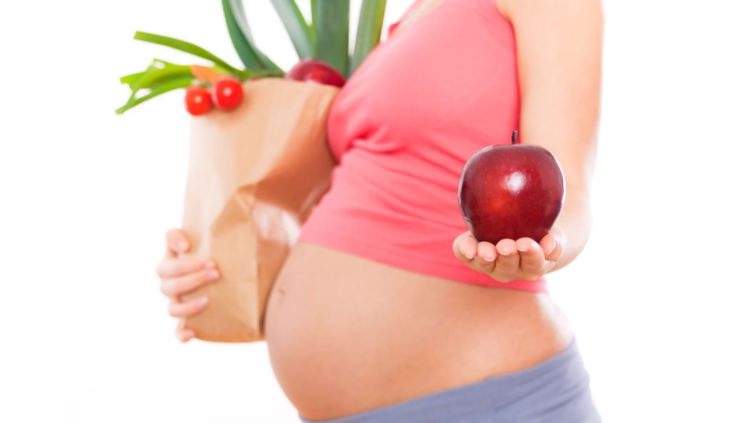
И мужскому, и женскому организму обязательно нужны полноценные животные белки – мясо, рыба, яйца, молочные продукты

Slide 8
СПАСИБО ЗА ВНИМАНИЕ!!!

